Slide 1
Презентация на тему «Создание блоков в сети Биткоин»
Подготовил студент
Группы: ПИН-Б-О-Д-2021-1
Салов Артём Владимирович

Slide 2
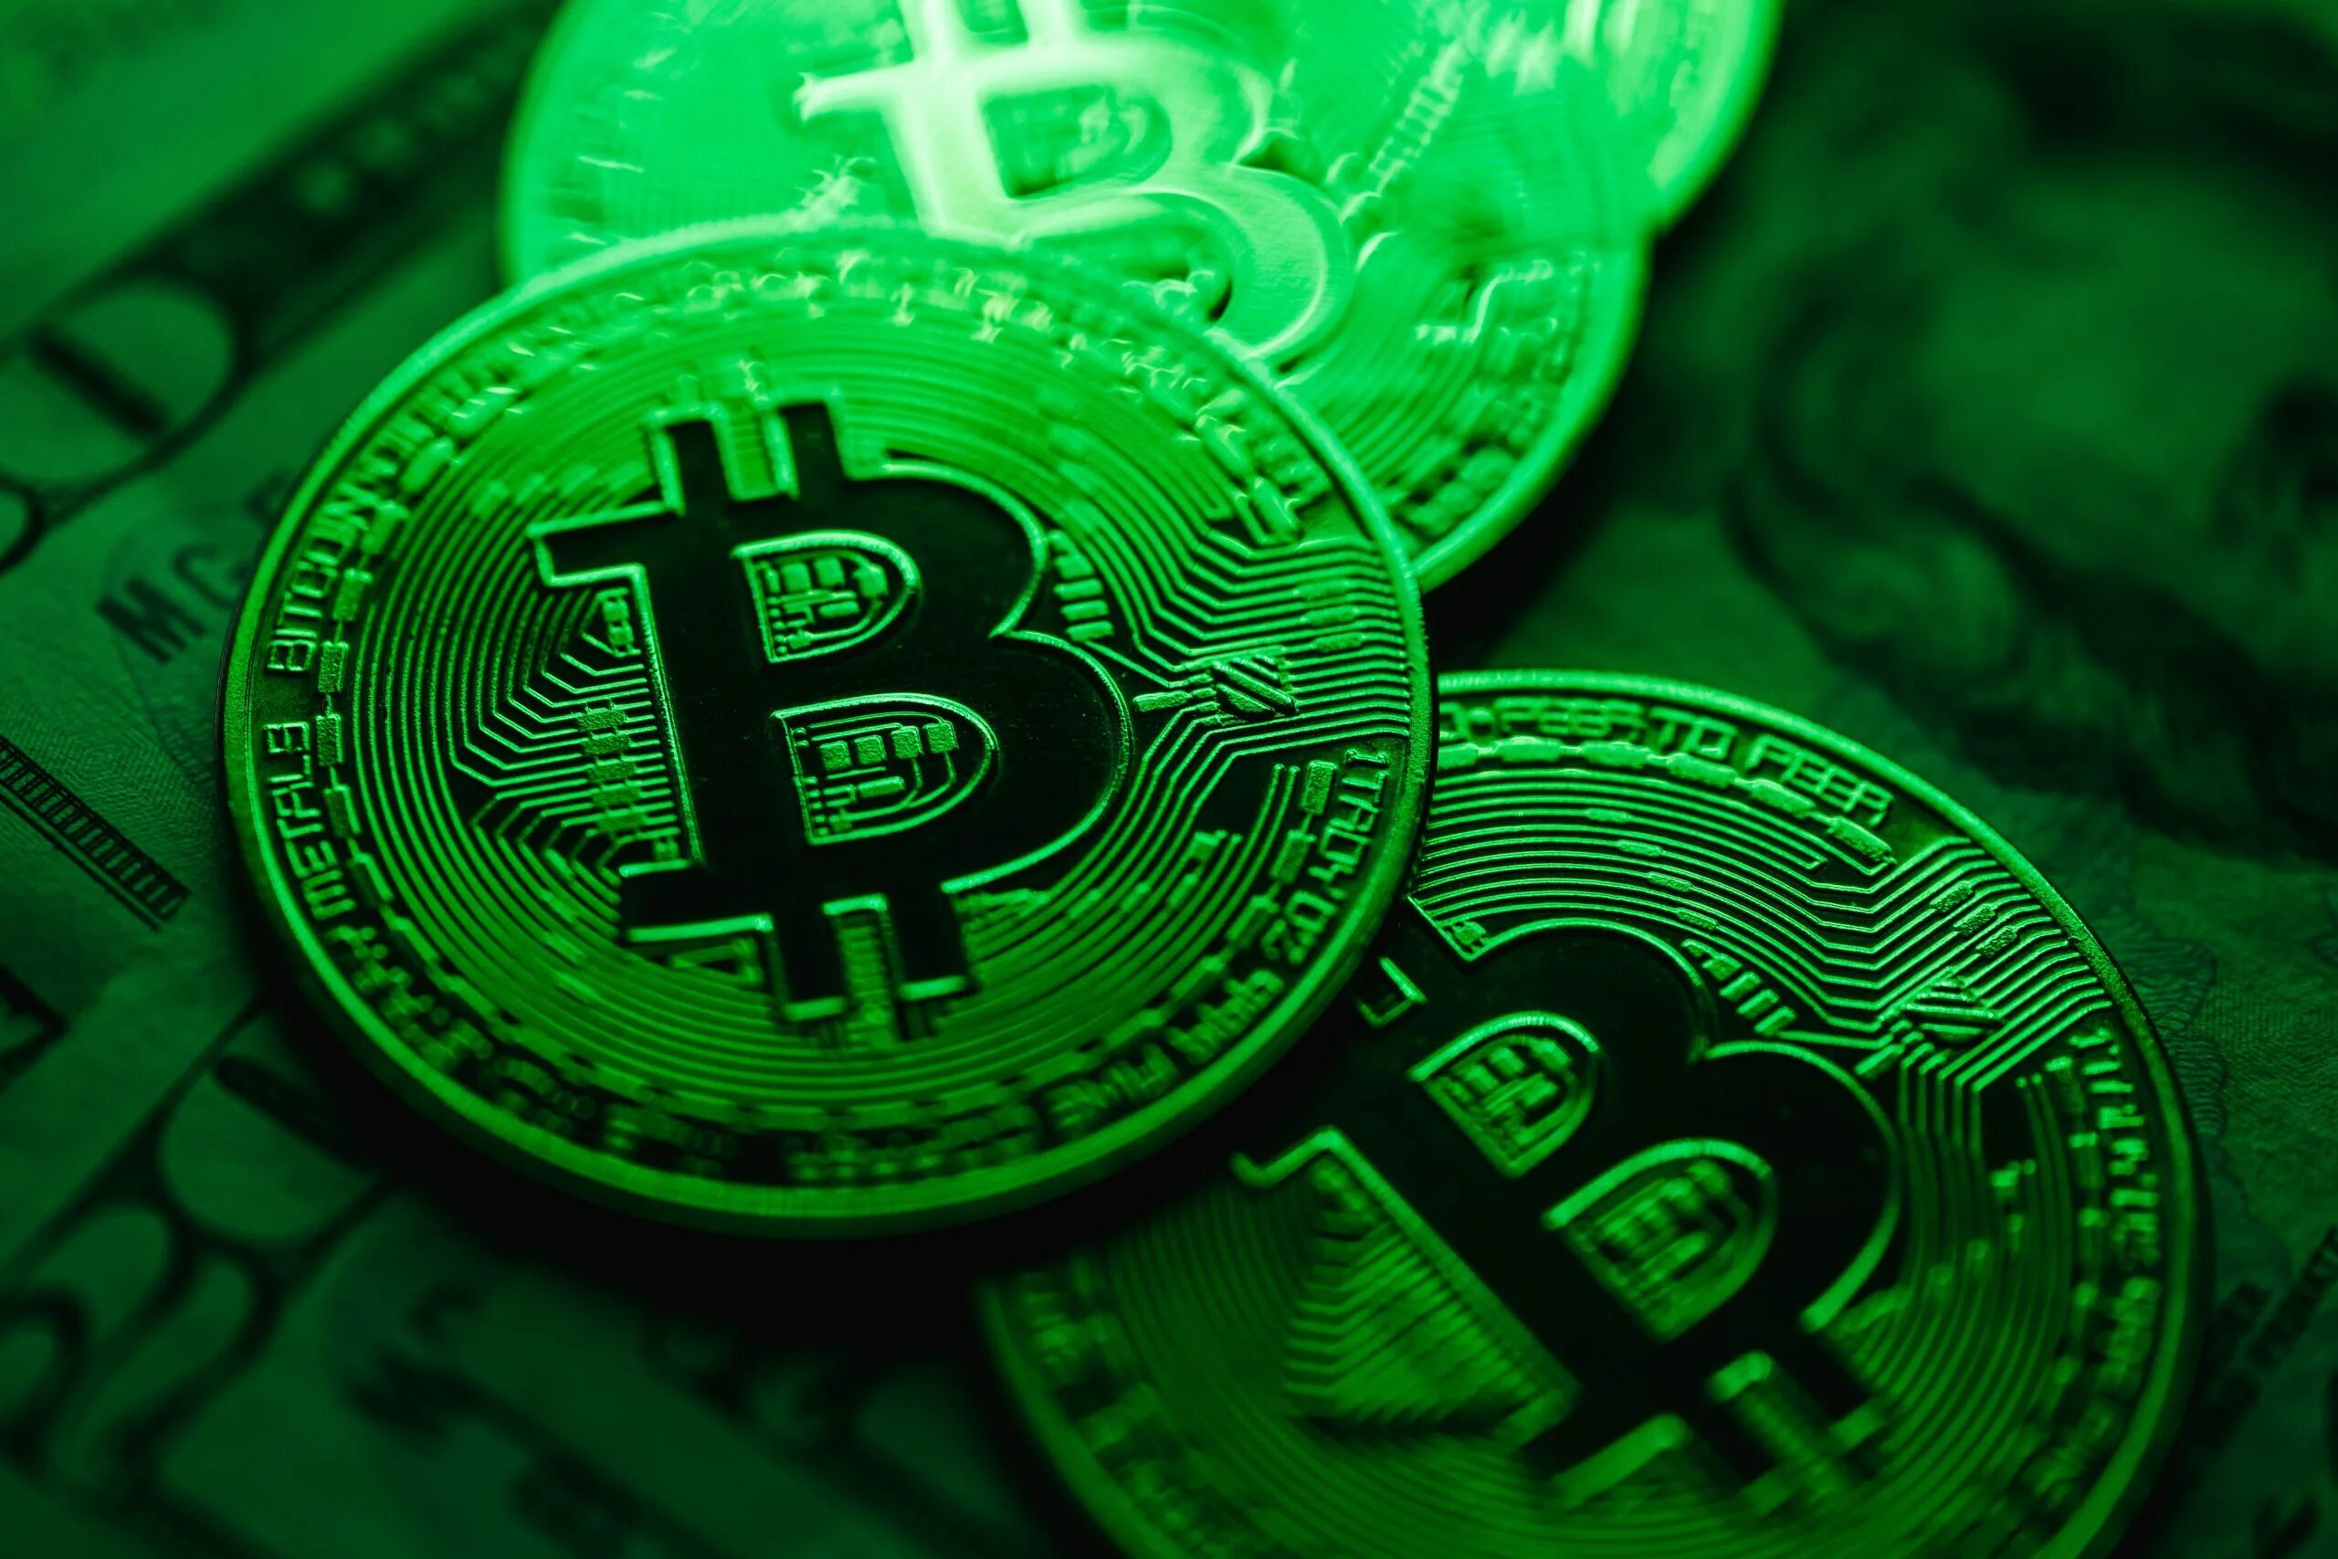
Основные принципы работы сети Биткоин
Сеть Биткоин представляет собой децентрализованный механизм обмена цифровыми активами, основанный на инновационной технологии блокчейн.
Блокчейн представляет собой цепочку блоков, каждый из которых содержит информацию о транзакциях.
Эта цепочка хранится на рас-пределенной сети компьютеров, что обеспечивает прозрачность и наде-жность.

Slide 3
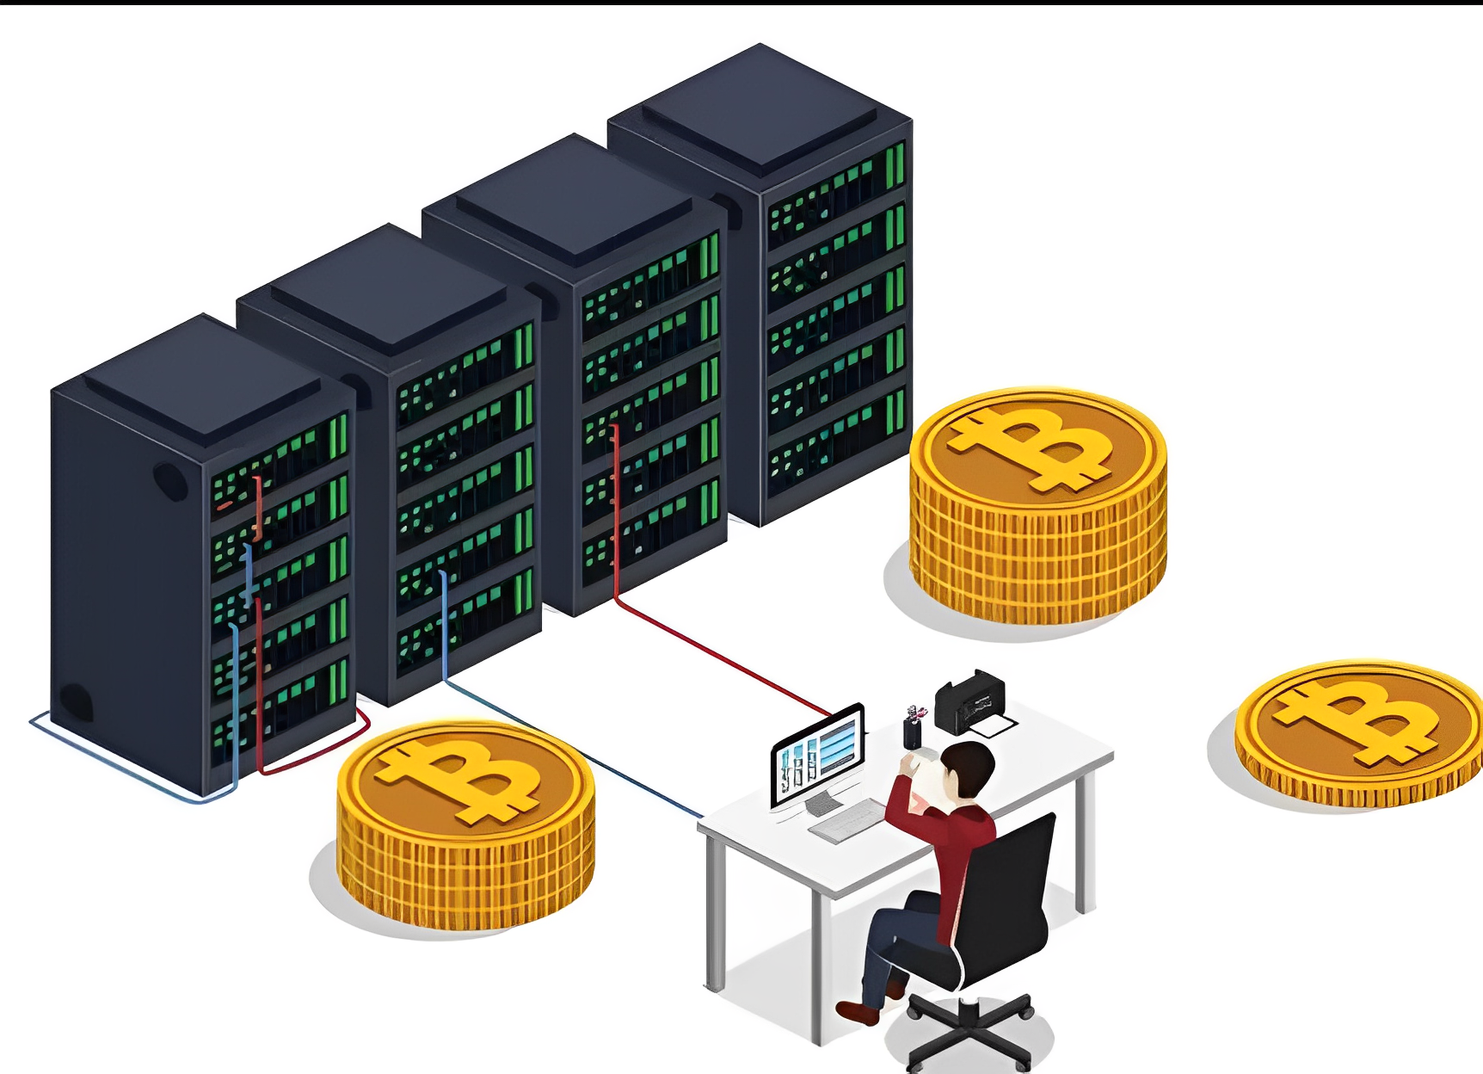
Майнинг и майнеры в сети Биткоин
Майнинг – это процесс решения математически сложных задач, известных как "Proof-of-Work" (доказательство выполнения работы), с целью добавления нового блока в блокчейн.
Майнеры соревнуются между собой за возможность добавить следующий блок. Это достигается путем решения криптографической задачи.
Успешный майнер получает право добавить блок и получает вознаграждение в виде новых биткоинов и комиссий от транзакций.

Slide 4
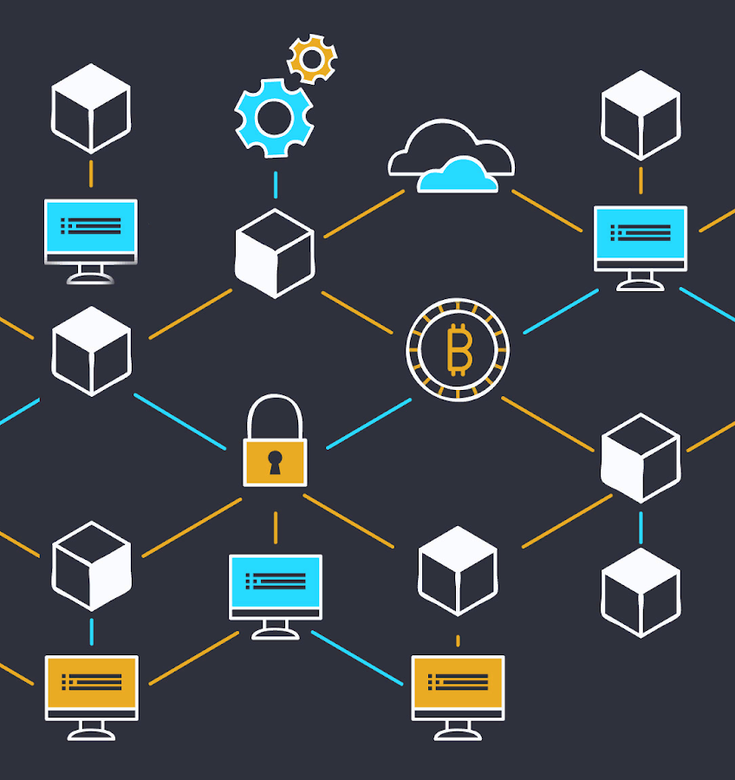
Криптографические аспекты при создание блоков и проблемы при создании блоков в сети Биткоин
Криптографические аспекты:
1. Применение хэш-функций в блокчейне.
2. Роль нулевых битов (Proof-of-Work) в процессе майнинга
3. Обеспечение безопасности блокчейна через криптографию
Проблемы и вызовы при создании блоков:
Проблемы масштабируемости и способы их решения
Экологические и энергетические аспекты майнинга
Влияние высоких комиссий на процесс создания блоков

Slide 5
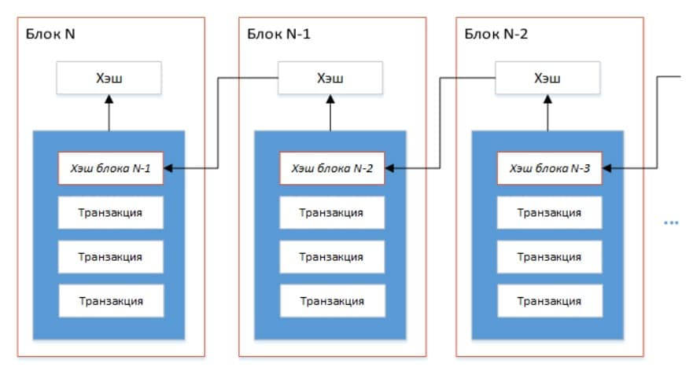
Структура блока и транзакции в сети Биткоин
Структура блока в сети Биткоин:
Как формируются транзакции внутри блока
Размер блока и проблемы масштабируемости
Мерклевские деревья и их роль в обеспечении целостности блока
Транзакции в сети Биткоин:
Структура транзакции
Входы и выходы транзакции
Подписи и удостоверения подлинности в транзакциях

Slide 6
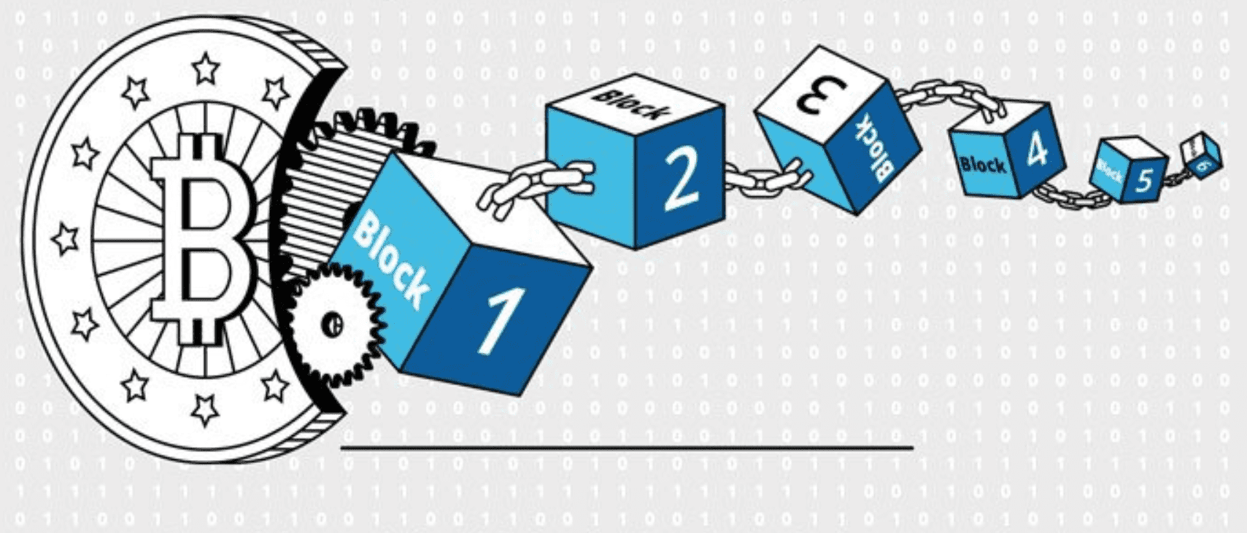
Будущее создания блоков в сети Биткоин
Тенденции и направления развития технологии
Исследования и предложения по улучшению процесса создания блоков
Возможные изменения и обновления протокола Биткоин

Slide 7
Спасибо за внимание!

